Slide 1
Horizon Europe : Actions Marie Skłodowska-Curie pour les PTOM
Family fArming Lifestyle And Health in the Pacific
N°873185
Présenté par
J-M. FOTSING, O. GALY, M. MARTINEZ
Disclaimer: the views expressed in this presentation are purely those of the author and may not in any circumstances be regarded as stating an official position of the Research Executive Agency
10-11/06/2021
Notes:
MM

Slide 2
Chronologie du montage du projet
1- Portage et historique: équipes et orientations
2- Consortium
3- Cadrage administratif et scientifique
4- Construction et rédaction du projet
5- Soumission et résultats
6- Pré-démarrage du projet
Notes:
MM

Slide 3
1- Portage et historique: équipes et orientations
2017
WHO=>UNC
WHAT=> « Food culture in New Caledonian adolescents and families en NC »
WHERE=> NC
2017-19
WHO=> USP, Uni Goroka, Solomon Islands National Uni, UNC, IAC
WHAT=>
“Addressing threats to traditional food security and diet quality in the rural Pacific“
WHERE=> NC PNG FIDJI VANUATU SOLOMON SAMOA
2018-20
WHO => «UNC, CITRAV & MEEF Vanuatu, Divine World Uni, Uni of Technology, IRD
WHAT =>AASIP
« Family farming, food and health in Pacific islands »
WHERE =>
NC, PNG,
VANUATU
2016
WHO=> UNC
WHAT=> Lifestyle priorities and feasability workshop
WHERE=> NC, VANUATU SAMOA, AUSTRALIA, GERMANY, FRANCE
2019-21
WHO=> UNC, SALOMON, Wallis & Futuna
WHAT=>
AASIP -II
« Family farming, food and health in Pacific islands »
WHERE =>
SOLOMON
FIJI
FALAH
Project N°: 873185
PIURN AASIP -II
PIURN AASIP- I
RISE-SPEAK 2015-2016
(South Pacific smallholdEr Agricultural Knowledge
Evaluation: 67%
Evaluation: 91,8%
PIURN
FIJI
02/07/2019
WHO=> UNC & PARTNERS
WHAT=> RISE MSCA
« Family farming, lifestyle and health in the Pacific»
WHERE=> FIDJI VANUATU SOLOMON
NC
Notes:
JMF

Slide 4
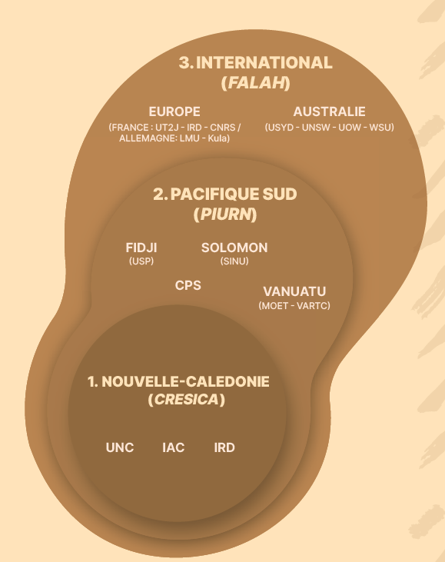
2- Consortium
7 pays (2EU, 4PI, 1Aus)
3 réseaux
16 partenaires
95 collaborateurs
4 terrains d‘application
(NC-Fidji-Van-SI-PNG)
Notes:
JMF

Slide 5
3- Cadrage administratif et scientifique
2017-2018 : Chaque partenaire du consortium
1 contact administratif
1 contact scientifique
Communications distinctes avec rétroplanning:
Collecte des informations administratives (PIC, services/laboratoires, équipes et données personnelles, commitment letters, etc…)
Support technique d’utilisation de la plateforme SYGMA (nomination du LEAR et LSIGN, signature du GA, etc…)
Choix des secondments
2018-2019 : contenu scientifique
Questions de recherche : thèmes, transversalités et complémentarités des WP
Livrables (séminaires, conférences, données pilotes, éthique), etc...
Notes:
MM

Slide 6
4- Construction et rédaction du projet
Présentiel Europe (M-12 avant la soumission)
Présentiel Pacifique (M-5 avant la soumission) :
Workshop régional de structuration du projet: rencontre des « focal point » de chaque institution partenaire
Notes:
OG

Slide 7
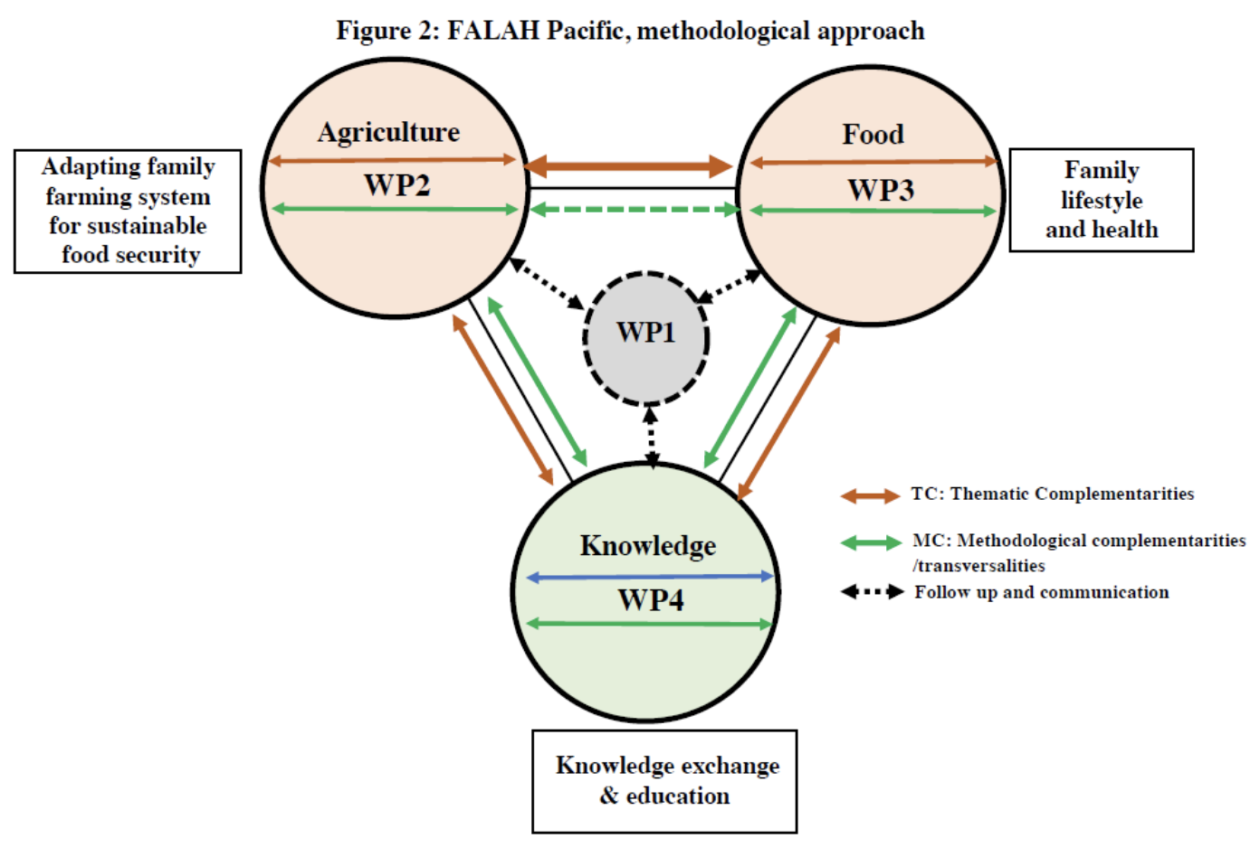
4- Construction et rédaction du projet
Modélisation et rédaction finale du projet
Notes:
OG

Slide 8
5- Soumission et résultats : 2019
Encodage des secondments
Derniers ajustements
mise en page et relecture ( contraintes du format du document)
Soumission en ligne ( délai de chargement)
M+3 : Résultats et communication au consortium: 91,8%
Préparation du Grant Agreement (partie B1 du projet avec quelques ajustements, commitment letters à jour, etc…)
Préparation et signature du consortium agreement
Notes:
OG

Slide 9
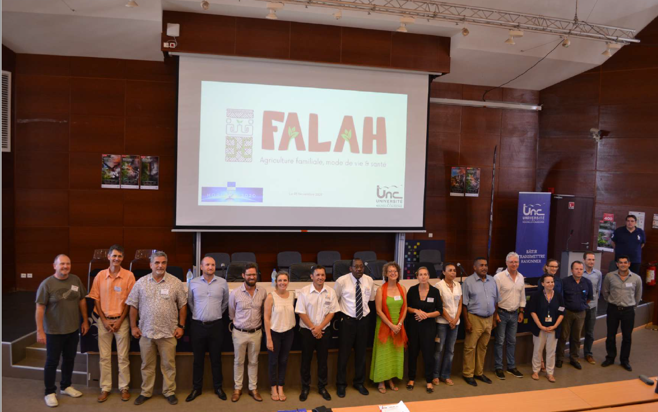
6- Pré-démarrage du projet : 2020
Phase 0 : Mise en conformité
Pré-kick off meeting
Dispositif scientifique opérationnel (articulation cellules et groupes de travail):
Pilotage et coordination scientifique
Cellules scientifiques (éthique, passerelles, épistémologie et méthodologies, etc.)
Groupes de travail (données et plateformes collaboratives, préparation du kick-off, etc.)
Phase 1 : Lancement du projet
Kick off meeting
Suspension pour cause COVID (Nov 2020-)
Notes:
JMF

Slide 10
Merci de votre attention
Family fArming Lifestyle And Health in the Pacific
N°873185
Disclaimer: the views expressed in this presentation are purely those of the author and mau not in any circumstances be regarded as stating an official position of the Research Executive Agency
10-11/06/2021

